Slide 1
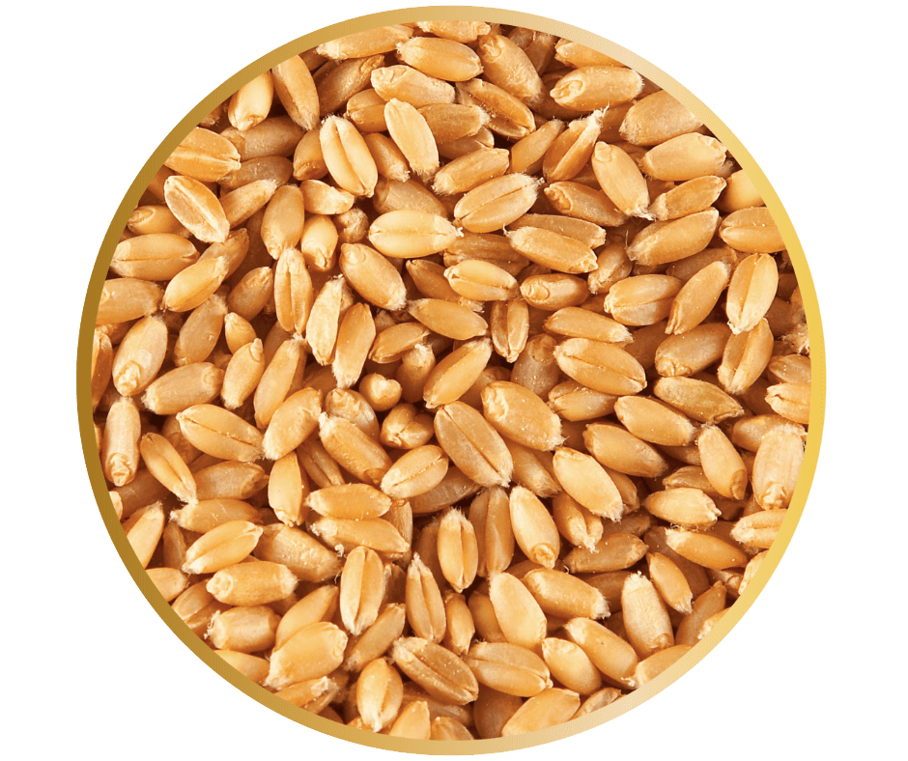
ΠΜΣ Μεσογειακά Συστήματα Αγροτικής Παραγωγής Τμήμα Γεωπονίας Φυτικής Παραγωγής και Αγροτικού Περιβάλλοντος
Μεσογειακά Συστήματα Αγροτικής Παραγωγής
Διευθυντής ΠΜΣ: Χρήστος Λύκας
Καθηγητής, ΤΓΦΠΑΠ
Παρουσίαση ΠΜΣ - ΕΘΑΕΕ
3 Δεκεμβρίου 2024
MSc Mediterranean Agricultural Production Systems
Department of Agriculture Crop Production and Rural Environment

Slide 2
ΠΜΣ Μεσογειακά Συστήματα Αγροτικής Παραγωγής
Ανήκει στο Τμήμα Γεωπονίας Φυτικής Παραγωγής και Αγροτικού Περιβάλλοντος της Σχολής Γεωπονικών Επιστημών του Πανεπιστημίου Θεσσαλίας
Το ΠΜΣ ιδρύεται σύμφωνα με τις διατάξεις του Ν. 4957/2022 και την απόφαση της Συγκλήτου του Π.Θ.
Ο Εσωτερικός Κανονισμός του Π.Μ.Σ. «Μεσογειακά Συστήματα Αγροτικής Παραγωγής" ακολουθεί το Γενικό Κανονισμό Μεταπτυχιακών Σπουδών του Πανεπιστημίου Θεσσαλίας (https://www.uth.gr/sites/default/files/contents/2023/20230222_kanonismos.pdf)
Έδρα: Βόλος

Slide 3
Το ΠΜΣ με μια ματιά…
Σκοπός του ΠΜΣ «Μεσογειακά Συστήματα Αγροτικής Παραγωγής» είναι:
Η προαγωγή επιστημονικής γνώσης και η ανάπτυξη της έρευνας σε τομείς που άπτονται των σύγχρονων συστημάτων καλλιέργειας φυτικών ειδών με υψηλή προστιθέμενη αξία στο Μεσογειακό χώρο, υπό την πίεση της κλιματικής αλλαγής και με την αξιοποίηση σύγχρονων τεχνολογιών.
Η δημιουργία ειδικευμένων επιστημόνων ικανών να στελεχώσουν υπεύθυνα συναφείς φορείς του δημοσίου και ιδιωτικού τομέα και οι οποίοι θα δραστηριοποιούνται στην αειφόρο διαχείριση των γενετικών και φυσικών πόρων για παραγωγή αγροτικών προϊόντων υψηλής ποιότητας και υψηλής προστιθέμενης αξίας.
Διάρκεια φοίτησης:
1 έτος
60 ECTS
7 Μαθήματα
&
Υποχρεωτική Διπλωματική Εργασία
Υβριδικό Σύστημα Εκπαίδευσης

Slide 4
Όργανα του ΠΜΣ
Συντονιστική Επιτροπή ΠΜΣ
Συνέλευση ΤΓΦΠΑΠ
Σύγκλητος ΠΘ
Διευθυντής ΠΜΣ
ΟΜΕΑ
ΜΟΔΙΠ

Slide 5
Περιεχόμενα παρουσίασης
Σκοπιμότητα – Αναγκαιότητα υλοποίησης του ΠΜΣ
Στρατηγική ΠΜΣ - Στοχοθεσία ποιότητας
Στοιχεία βιωσιμότητας
Ακαδημαϊκή φυσιογνωμία – Πρόγραμμα σπουδών του ΠΜΣ
Υποστηρικτικές υπηρεσίες
Διαδικασίες αξιολόγησης
Σχέδιο αξιοποίησης διδάκτρων του ΠΜΣ
1.
2.
3.
4.
5.
6.
7.
8.
Πλήρωση διαδικασιών διασφάλισης ποιότητας

Slide 6
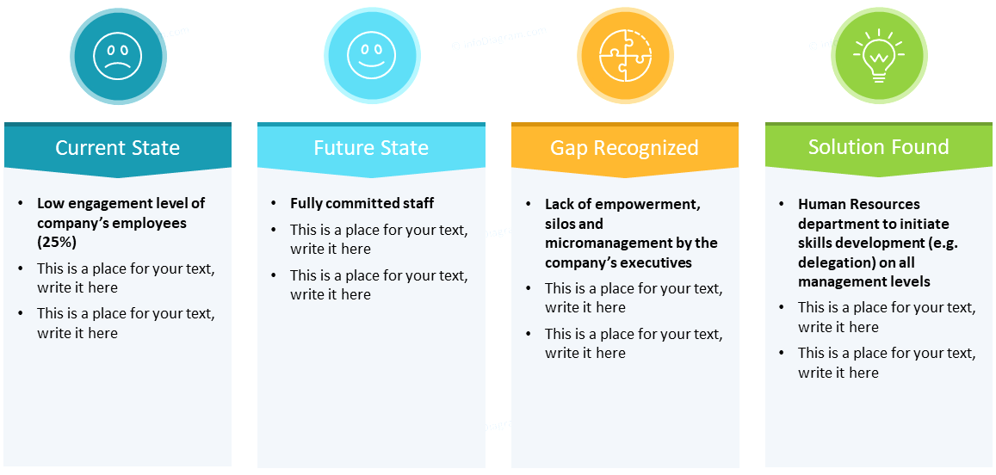
1.
Gap Analysis
Υφιστάμενη κατάσταση
Μελλοντική κατάσταση
Αναγνώριση κενού
Εύρεση λύσης
Κρίση στον αγροδιατροφικό τομέα
Ιδιαιτερότητες των Μεσογειακών Συστημάτων Παραγωγής σε σχέση με την Κλιματική Αλλαγή
Περιορισμοί: μείωση παραγωγής και ανταγωνιστικότητας των αγροτικών προϊόντων
Ανάγκη: ανάπτυξη καινοτόμων στρατηγικών διαχείρισης των καλλιεργειών με στόχο τη διασφάλιση της βιωσιμότητας του ελληνικού αγροτικού τομέα
Οι συνέπειες της κλιματικής αλλαγής αναμένεται να ενταθούν στη λεκάνη της Μεσογείου
Απειλή: επισιτιστική ασφάλεια και επάρκεια
Αποτύπωμα των συνεπειών της κλιματικής κρίσης στην αγροτική παραγωγή της Θεσσαλίας
Αυξανόμενη ζήτηση για επιστήμονες που ειδικεύονται στους τομείς άμβλυνσης των επιπτώσεων της κλιματικής και ενεργειακής κρίσης
Έλλειμα στην εκπαίδευση και ανάπτυξη της έρευνας στα Μεσογειακά Συστήματα Αγροτικής Παραγωγής
Πυλώνες εκπαίδευσης:
αξιοποίηση του πλούτου της Μεσογείου
ανθεκτικότητα της γεωργίας στην κλιματική αλλαγή
ενίσχυση της αειφορίας των συστημάτων παραγωγής
παραγωγή προϊόντων υψηλής προστιθέμενης αξίας
Δημιουργία ειδικευμένου επιστημονικού δυναμικού με κατάρτιση σε καινοτόμες τεχνολογίες που προσφέρουν λύσεις στον αγροδιατροφικό τομέα
Ανάπτυξη εγχώριας τεχνογνωσίας για προσαρμογή της αγροτικής επιχειρηματικότητας στο μεσογειακό γίγνεσθαι
Στόχος: ενίσχυση της βιωσιμότητας του αγροδιατροφικού τομέα και της ανταγωνιστικότητας των ελληνικών προϊόντων

Slide 7
1.
SWOT Analysis
Strengths
Μοναδικό ΠΜΣ που θεραπεύει το συγκεκριμένο γνωστικό πεδίο
Υβριδικό σύστημα διδασκαλίας
Εξειδικευμένο Διδακτικό προσωπικό
Έδρα του ΠΜΣ στην καρδιά της εγχώριας αγροτικής παραγωγής
Προσφέρεται από Τμήμα που έχει εδραιώσει τη θέση του στον ακαδημαϊκό χάρτη της χώρας
Weaknesses
Έλλειψη σύγχρονου εξοπλισμού
Ύπαρξη διδάκτρων
Περιορισμένος αριθμός διδασκόντων
Threats
Μικρή εισροή φοιτητών λόγω κτήσης ενιαίου και αδιάσπαστου τίτλου σπουδών μεταπτυχιακού επιπέδου
Μειωμένη ελκυστικότητα λόγω διδάκτρων
Πιθανότητας μείωσης της ανταγωνιστικότητας του ΠΜΣ λόγω ίδρυσης νέων σχετικών ΠΜΣ από δημόσια ή/και ιδιωτικά Πανεπιστήμια με έδρα σε μεγάλα αστικά κέντρα
Opportunities
Ανάγκη δημιουργίας του ΠΜΣ για ενίσχυση της ανταγωνιστικότητας του εγχώριου αγροδιατροφικού τομέα
Αυξανόμενη ζήτηση για επιστημονικό δυναμικό με ειδίκευση στην ανάπτυξη καινοτόμων στρατηγικών διαχείρισης των καλλιεργειών, ιδιαίτερα ενόψει της απειλής της κλιματικής κρίσης
Ενίσχυση του ακαδημαϊκού προφίλ του Τμήματος σε εθνικό και διεθνές επίπεδο
Δημιουργία αποφοίτων με άριστες προοπτικές επαγγελματικής αποκατάστασης στο δυναμικό κλάδο της αγροδιατροφής

Slide 8
2.
Στρατηγική του ΠΜΣ
Στρατηγική
Ενίσχυση
Εξωστρέφειας
Έρευνα & Ανάπτυξη
Προσέλκυση πόρων
Παρακολούθηση και βελτίωση της παρεχόμενης εκπαίδευσης
Παρακολούθηση της προόδου και των επιδόσεων των φοιτητών
Προσέλκυση φοιτητών με ενδιαφέρον για το αντικείμενο σπουδών του ΠΜΣ
Αξιολόγηση μαθημάτων και διδασκόντων
Έμφαση στην παραγωγή ερευνητικού έργου υψηλής ποιότητας
Ενίσχυση αναγνώρισης
παραγόμενου έργου
Διεύρυνση των Στρατηγικών συνεργασιών με ιδρύματα & ερευνητικά κέντρα της αλλοδαπής
Δυνατότητα διαμόρφωσης προσωποποιημένου Προγράμματος Σπουδών
Υβριδικό σύστημα εκπαίδευσης ↔ Δυνατότητα δια ζώσης & on-line παρακολούθησης
Φοιτητοκεντρική προσέγγιση
Αύξηση αριθμού εκπαιδευτικών εκδρομών σε φορείς του Ιδιωτικού Τομέα - Παρακολούθηση συνεδρίων
Αύξηση του αριθμού προσκεκλημένων ομιλητών από συναφείς φορείς (Ερευνητικά Ινστιτούτα, Πανεπιστήμια κ.α.)
Δίδακτρα: 2.500€
Σύναψη στρατηγικών συνεργασιών με συναφείς φορείς ↔ Εξασφάλιση πόρων για έρευνα και χορήγηση υποτροφιών αριστείας

Slide 9
2.
Στοχοθεσία Ποιότητας του ΠΜΣ
Στρατηγικός στόχος 1
Παρακολούθηση και βελτίωση της παρεχόμενης εκπαίδευσης
Στρατηγικός στόχος 2
Ενίσχυση ερευνητικών δραστηριοτήτων και δημοσιοποίησης επιστημονικού έργου
Στρατηγικός στόχος 3
Διαδικασίες Αξιολόγησης της Εκπαιδευτικής Μεθοδολογίας
Στρατηγικός στόχος 4
Ενίσχυση εξωστρέφειας

Slide 10
2.
Στοχοθεσία Ποιότητας του ΠΜΣ
ΣΤΡΑΤΗΓΙΚΟΣ ΣΤΟΧΟΣ | ΣΤΟΧΟΙ ΠΟΙΟΤΗΤΑΣ | ΜΕΤΡΗΣΗ (δείκτης) | ΤΙΜΗ ΒΑΣΗΣ (τρέχουσα τιμή) | ΤΙΜΗ ΣΤΟΧΟΥ | ΕΝΕΡΓΕΙΕΣ/ΔΡΑΣΕΙΣ (Τι πρέπει να κάνουμε για να πετύχουμε τα προσδοκώμενα αποτελέσματα;) | ΥΠΕΥΘΥΝΟΤΗΤΕΣ (Ποιος αναλαμβάνει κάθε ενέργεια;) | ΧΡΟΝΟ- ΔΙΑΓΡΑΜΜΑ (Πότε;)
Α. Παρακολούθηση και βελτίωση της παρεχόμενης εκπαίδευσης | Α1.Παρακολούθηση της προόδου και των επιδόσεων των φοιτητών | Α1.1.Συχνότητα των συναντήσεων με τους Ακαδημαϊκούς Συμβούλους ανά ακαδημαϊκό εξάμηνο |  | 2 | 1. Ενίσχυση του θεσμού του ακαδημαϊκού συμβούλου 2. Συναντήσεις στην αρχή κάθε εξαμήνου | Διευθυντής του ΠΜΣ, Συντονιστική Επιτροπή του ΠΜΣ, Ακαδημαϊκοί Σύμβουλοι | 31-12-2025
 |  | Α.1.2.Ποσοστό αποφοίτων με διάρκεια σπουδών >v+1 |  | 10% | 1. Παρακολούθηση προόδου της εκπόνησης της μεταπτυχιακής διατριβής από τους φοιτητές 2. Συχνές συναντήσεις των φοιτητών με τους επιβλέποντες καθηγητές | Διευθυντής του ΠΜΣ, Επιβλέπων Καθηγητής, Ακαδημαϊκός Σύμβουλος | 31-12-2025
 | Α2. Προσέλκυση φοιτητών με σοβαρό ενδιαφέρον για το αντικείμενο σπουδών του ΠΜΣ | Α2.1. Μέσος αριθμός αιτήσεων ένταξης στο πρόγραμμα |  | 30 | 1. Δημοσίευση προκήρυξης σε ηλεκτρονικά μέσα ενημέρωσης και πλατφόρμες κοινωνικής δικτύωσης 2. Εμπλουτισμός της Ιστοσελίδας του ΠΜΣ 3. Ανάδειξη του ερευνητικού έργου των διδασκόντων στην Ιστοσελίδα του Τμήματος και του ΠΜΣ | Πρόεδρος του Τμήματος, Διευθυντής του ΠΜΣ, Διδάσκοντες, Γραμματεία του ΠΜΣ | 31-12-2025

Slide 11
2.
Στοχοθεσία Ποιότητας του ΠΜΣ
ΣΤΡΑΤΗΓΙΚΟΣ ΣΤΟΧΟΣ | ΣΤΟΧΟΙ ΠΟΙΟΤΗΤΑΣ | ΜΕΤΡΗΣΗ (δείκτης) | ΤΙΜΗ ΒΑΣΗΣ (τρέχουσα τιμή) | ΤΙΜΗ ΣΤΟΧΟΥ | ΕΝΕΡΓΕΙΕΣ/ΔΡΑΣΕΙΣ (Τι πρέπει να κάνουμε για να πετύχουμε τα προσδοκώμενα αποτελέσματα;) | ΥΠΕΥΘΥΝΟΤΗΤΕΣ (Ποιος αναλαμβάνει κάθε ενέργεια;) | ΧΡΟΝΟ- ΔΙΑΓΡΑΜΜΑ (Πότε;)
Β. Ενίσχυση ερευνητικών δραστηριοτήτων και δημοσιοποίησης επιστημονικού έργου | Β1.Αύξηση παραγόμενου ερευνητικού έργου | Β1.1.Μέσος αριθμός εργασιών ανά μέλος ΔΕΠ (Scopus) |  | 45 | 1. Παρακίνηση μελών ΔΕΠ να συμμετέχουν σε συνέδρια 2. Παρακίνηση των μελών ΔΕΠ να δημοσιεύουν τα αποτελέσματα της έρευνάς τους σε Διεθνή έγκριτα περιοδικά | Προέδρος του Τμήματος, Διευθυντής του ΠΜΣ | 31-12-2025
 | Β2. Ενίσχυση αναγνώρισης παραγόμενου έργου | Β2.1.Μέσος αριθμός αναφορών ανά εργασία (Scopus) |  | 10 | 1. Δημοσίευση σε διεθνή περιοδικά που συμπεριλαμβάνονται στο SCOPUS. 2. Βελτίωση του επιπέδου του ερευνητικού έργου | Μέλη ΔΕΠ | 31-12-2025
 |  | Β2.2.Μέσος αριθμός αναφορών ανά μέλος ΔΕΠ (Scopus) |  | 500 | 1. Δημοσίευση σε Έγκριτα περιοδικά 2. Βελτίωση του επιπέδου του ερευνητικού έργου | Μέλη ΔΕΠ | 31-12-2025
 |  | Β2.3. Αναλογία αριθμού εργασιών/αριθμού μεταπτυχιακών εργασιών που έχουν ολοκληρωθεί |  | 0,7 | 1.Παρακίνηση μεταπτυχιακών φοιτητών στη συγγραφή εργασιών | Διευθυντής ΠΜΣ, Επιβλέπων Καθηγητής | 31-12-2025
 |  | Β2.4. Μέση τιμή δείκτη h index (Scopus) |  | 15 | 1. Αξιοποίηση ερευνητικών αποτελεσμάτων 2. Συγγραφή εργασιών. | Μέλη ΔΕΠ | 31-12-2025

Slide 12
2.
Στοχοθεσία Ποιότητας του ΠΜΣ
ΣΤΡΑΤΗΓΙΚΟΣ ΣΤΟΧΟΣ | ΣΤΟΧΟΙ ΠΟΙΟΤΗΤΑΣ | ΜΕΤΡΗΣΗ (δείκτης) | ΤΙΜΗ ΒΑΣΗΣ (τρέχουσα τιμή) | ΤΙΜΗ ΣΤΟΧΟΥ | ΕΝΕΡΓΕΙΕΣ/ΔΡΑΣΕΙΣ (Τι πρέπει να κάνουμε για να πετύχουμε τα προσδοκώμενα αποτελέσματα;) | ΥΠΕΥΘΥΝΟΤΗΤΕΣ (Ποιος αναλαμβάνει κάθε ενέργεια;) | ΧΡΟΝΟ- ΔΙΑΓΡΑΜΜΑ (Πότε;)
Γ. Αξιολόγηση μαθημάτων | Γ1. Αύξηση Αριθμού φοιτητών που αξιολόγησαν τα μαθήματα | Γ1.1 Ποσοστό απαντημένων ερωτηματολογίων στο σύνολο των απεσταλμένων ερωτηματολογίων στα μαθήματα που αξιολογήθηκαν κατά το προηγούμενο ακαδημαϊκό έτος |  | 30% | 1. Παρακίνηση μεταπτυχιακών φοιτητών να συμμετέχουν στη διαδικασία της αξιολόγησης 2. Ανάδειξη της σημασίας της αξιολόγησης για τη βελτίωση της εκπαιδευτικής διαδικασίας 3. Υπενθύμιση για συμμετοχή στη διαδικασία της αξιολόγησης από τη Γραμματεία του ΠΜΣ με αποστολή μηνυμάτων ηλεκτρονικής αλληλογραφίας | Διευθυντής ΠΜΣ, Διδάσκοντες μαθημάτων, Γραμματεία του ΠΜΣ | 31-12-2025
 | Γ2.Αύξηση αριθμού μαθημάτων που αξιολογήθηκαν από τους μεταπτυχιακούς φοιτητές | Γ2.1. Ποσοστό μαθημάτων με αξιολόγηση κατά το προηγούμενο ακαδημαϊκό έτος σπουδών |  | 100% | 1.Παρακίνηση μεταπτυχιακών φοιτητών να συμμετέχουν στη διαδικασία της αξιολόγησης 2. Ανάδειξη της σημασίας της αξιολόγησης για τη βελτίωση της εκπαιδευτικής διαδικασίας 3. Υπενθύμιση για συμμετοχή στη διαδικασία της αξιολόγησης από τους Διδάσκοντες και τη Γραμματεία του ΠΜΣ με αποστολή μηνυμάτων ηλεκτρονικής αλληλογραφίας | Διευθυντής ΠΜΣ, Διδάσκοντες μαθημάτων, Γραμματεία του ΠΜΣ | 31-12-2025

Slide 13
2.
Στοχοθεσία Ποιότητας του ΠΜΣ
ΣΤΡΑΤΗΓΙΚΟΣ ΣΤΟΧΟΣ | ΣΤΟΧΟΙ ΠΟΙΟΤΗΤΑΣ | ΜΕΤΡΗΣΗ (δείκτης) | ΤΙΜΗ ΒΑΣΗΣ (τρέχουσα τιμή) | ΤΙΜΗ ΣΤΟΧΟΥ | ΕΝΕΡΓΕΙΕΣ/ΔΡΑΣΕΙΣ (Τι πρέπει να κάνουμε για να πετύχουμε τα προσδοκώμενα αποτελέσματα;) | ΥΠΕΥΘΥΝΟΤΗΤΕΣ (Ποιος αναλαμβάνει κάθε ενέργεια;) | ΧΡΟΝΟ- ΔΙΑΓΡΑΜΜΑ (Πότε;)
Δ. Ενίσχυση Εξωστρέφειας | Δ1. Αύξηση αριθμού εκπαιδευτικών εκδρομών σε φορείς του Ιδιωτικού Τομέα και για παρακολούθηση συνεδρίων | Δ1.1. Μέσος αριθμός εκπαιδευτικών εκδρομών ανά ακαδημαϊκό έτος |  | 4 | 1. Παρακίνηση των μελών ΔΕΠ για διοργάνωση Εκπαιδευτικών Εκδρομών 2. Σχεδιασμός και συντονισμός της δράσης των εκπαιδευτικών εκδρομών από τη Συντονιστική Επιτροπή του ΠΜΣ | Διευθυντής ΠΜΣ, Συντονιστική Επιτροπή, Διδάσκοντες | 31-12-2025
 | Δ2. Αύξηση του αριθμού προσκεκλημένων ομιλητών από διάφορους φορείς (πχ. Ερευνητικά Ινστιτούτα, Πανεπιστήμια κ.α.) | Δ2.1. Μέσος αριθμός προσκεκλημένων ομιλητών ανά ακαδημαϊκό έτος |  | 6 | 1.Παρακίνηση των μελών ΔΕΠ για διοργάνωση Εκπαιδευτικών Εκδρομών 2.Σχεδιασμός και συντονισμός της δράσης των εκπαιδευτικών εκδρομών από τη Συντονιστική Επιτροπή του ΠΜΣ. | Διευθυντής ΠΜΣ, Συντονιστική Επιτροπή, Διδάσκοντες | 31-12-2025

Slide 14
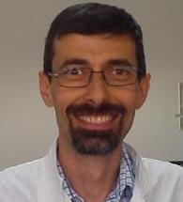
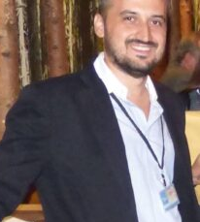
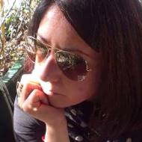
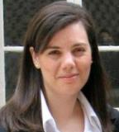
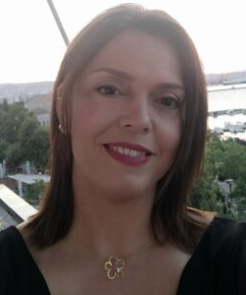
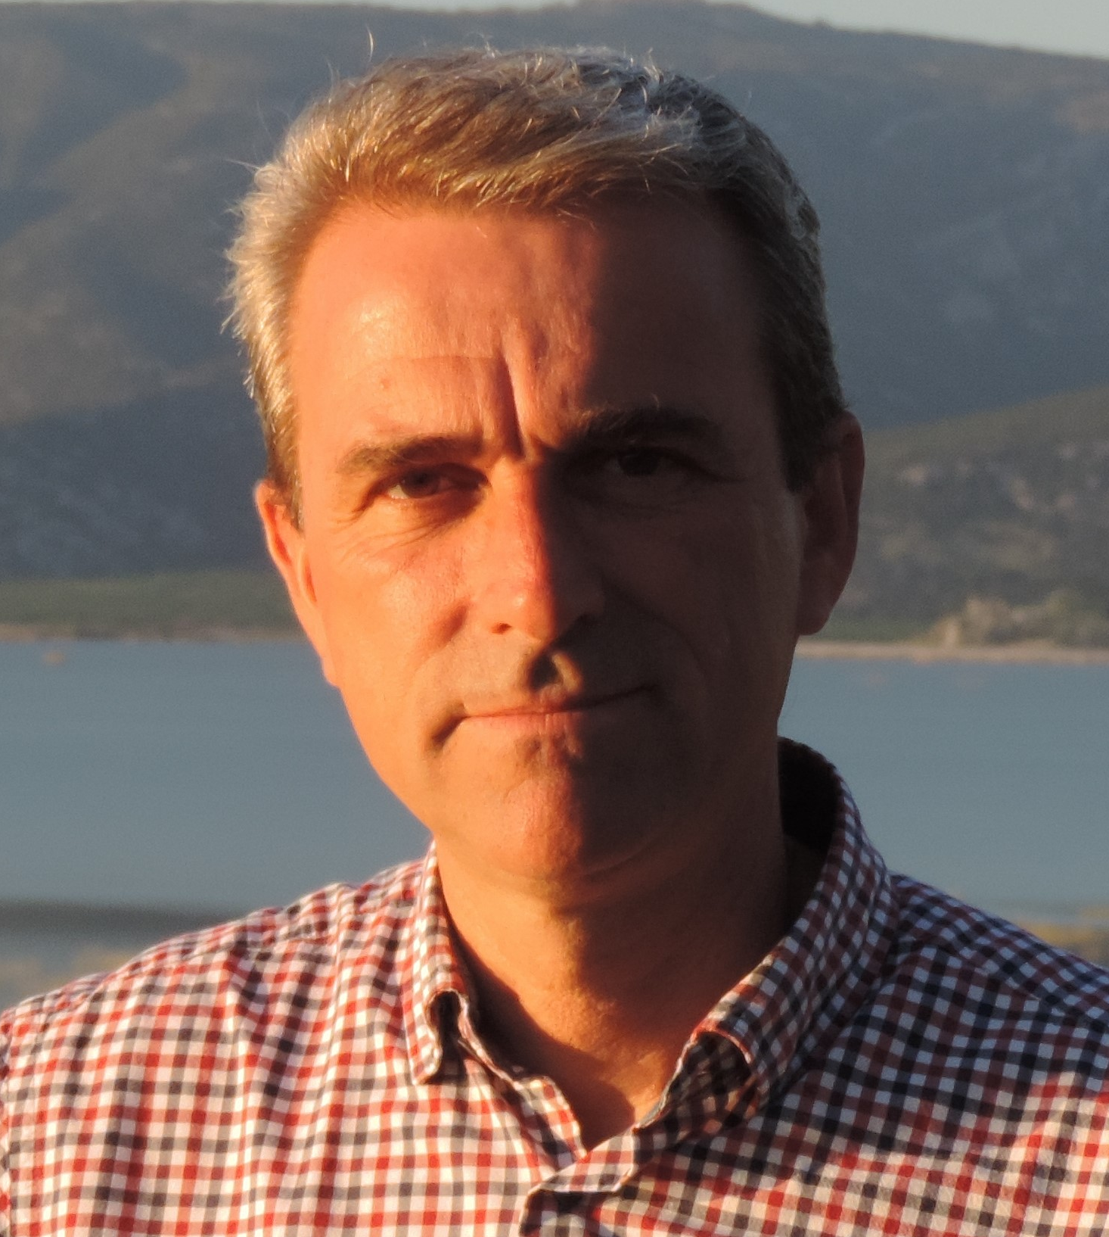
Διδακτικό Προσωπικό – Τακτικά Μέλη
3.
Βιωσιμότητα του ΠΜΣ
Μέλη Δ.Ε.Π.
Όνομα | Βαθμίδα | Γνωστικό Αντικείμενο
Αντωνιάδης Βασίλειος | Καθηγητής | Εφαρμοσμένη Εδαφολογία
Γιαννούλης Κυριάκος | Επίκουρος Καθηγητής | Γεωργία με έμφαση στην καλλιέργεια Ενεργειακών, Αρωματικών και Φαρμακευτικών Φυτών
Δαναλάτος Νικόλαος | Καθηγητής | Γεωργία - Οικολογία Φυτών Μεγάλης Καλλιέργειας
Λύκας Χρήστος | Καθηγητής | Ανθοκομία
Μαλέτσικα Περσεφόνη | Επίκουρη Καθηγήτρια | Δενδροκομία – Ελαιοκομία
Παυλή Ουρανία | Αναπληρώτρια Καθηγήτρια | Γενετική Βελτίωση Φυτών
Πετούμενου Δέσποινα | Επίκουρη Καθηγήτρια | Αμπελουργία
Μέλη Ε.ΔΙ.Π.
Μπαρτζιάλης Δημήτριος | Γεωργία, Αειφορική Παραγωγή Παραδοσιακών Αροτραίων Καλλιεργειών, Βιομηχανικά Φυτά και Φυτά Παραγωγής Ενέργειας
Αντωνιάδης Βασίλειος
Γιαννούλης Κυριάκος
Δαναλάτος Νικόλαος
Λύκας Χρήστος
Παυλή Ουρανία
Πετούμενου Δέσποινα
Μαλέτσικα Περσεφόνη
Μπαρτζιάλης Δημήτριος

Slide 15
Προσκεκλημένοι Ομιλητές
3.
Βιωσιμότητα του ΠΜΣ
Μέλη Δ.Ε.Π., Ε.Ε.Π., Ε.ΔΙ.Π. και Ε.Τ.Ε.Π. του Τμήματος ή άλλων Τμημάτων του ίδιου ή άλλου Α.Ε.Ι.
Ομότιμοι Καθηγητές ή αφυπηρετήσαντα μέλη Δ.Ε.Π. του Τμήματος ή άλλων Τμημάτων του ιδίου ή άλλου Α.Ε.Ι.
Συνεργαζόμενοι καθηγητές – Εντεταλμένοι διδάσκοντες
Επισκέπτες καθηγητές ή επισκέπτες ερευνητές
Επιστήμονες αναγνωρισμένου κύρους, οι οποίοι διαθέτουν εξειδικευμένες γνώσεις και σχετική εμπειρία στο γνωστικό αντικείμενο του Π.Μ.Σ.
Με απόφαση της Συνέλευσης του Τμήματος, δύναται να ανατίθεται επικουρικό διδακτικό έργο στους υποψήφιους διδάκτορες του Τμήματος ή της Σχολής, υπό την επίβλεψη διδάσκοντος του Π.Μ.Σ.

Slide 16
3.
Βιωσιμότητα του ΠΜΣ
Οργάνωση
Έκδοση και ανακοίνωση αναλυτικού διαγράμματος με τη διάρθρωση της ύλης του μαθήματος και σχετική βιβλιογραφία.
Ανακοίνωση του τρόπου αξιολόγησης των φοιτητών.
Καθοδήγηση
Σύνδεση θεωρητικής εκπαίδευσης με την εργαστηριακή.
Ουσιαστική συμβολή στο σχεδιασμό και επίβλεψη της διπλωματικής εργασίας.
Υποχρεώσεις Διδασκόντων
Συνεργασία
Ανακοίνωση ωρών γραφείου (αρχή εξαμήνου) για θέματα που αφορούν στην εκπαιδευτική και ερευνητική διαδικασία.
Έκδοση των αποτελεσμάτων των εξετάσεων το αργότερο εντός 20 ημερών από την ημέρα διεξαγωγής της εξέτασης.
Ανάρτηση στην πλατφόρμα UTH e-Class του απαιτούμενου υλικού για την κατανόηση της ύλης των μαθημάτων.
Λοιπές
Συμμετοχή στις διοικητικές δραστηριότητες που συντελούν στην απρόσκοπτη υλοποίηση του ΠΜΣ.
Τήρηση των αποφάσεων των οργάνων διοίκησης.

Slide 17
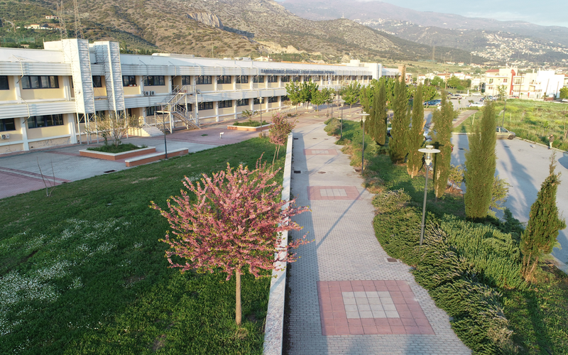
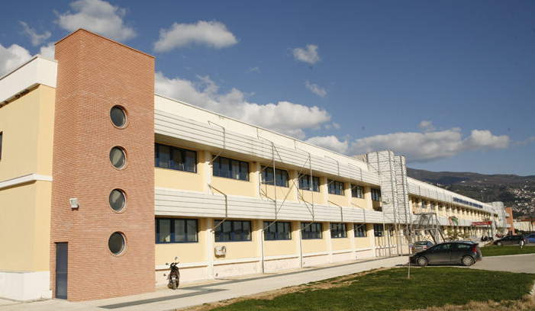
Υποδομές – Τμήμα ΓΦΠΑΠ
3.
Βιωσιμότητα του ΠΜΣ
Στεγάζεται σε κτίριο στη Ν. Ιωνία Μαγνησίας, συνολικής επιφάνειας 11.000 τ.μ., όπου λειτουργούν είκοσι (20) θεσμοθετημένα Εργαστήρια με τον απαραίτητο εξοπλισμό και δραστηριοποιείται το σύνολο των μελών Δ.Ε.Π. του Τμήματος.
Τρία (3) Αμφιθέατρα
Πέντε (5) αίθουσες διδασκαλίας, χωρητικότητας 60 θέσεων
Αίθουσα σεμιναρίων
Αίθουσα Σχεδιαστηρίου
Παράρτημα βιβλιοθήκης του Π.Θ.
Αίθουσα Η/Υ εξοπλισμένη με 11 Η/Υ

Slide 18
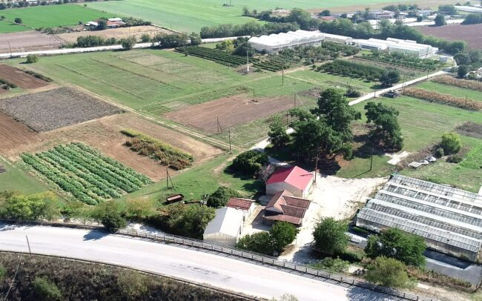
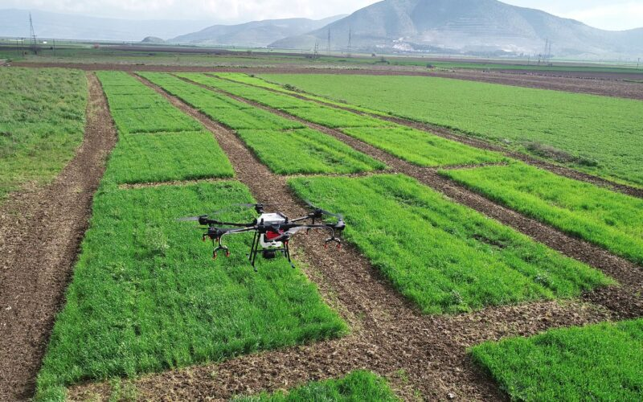
Υποδομές - Πανεπιστημιακό Αγρόκτημα στο Βελεστίνο
3.
Βιωσιμότητα του ΠΜΣ
Έκταση 150 περίπου στρεμμάτων
Εργαστηριακοί χώροι
Μηχανολογικός εξοπλισμός
Σύγχρονα αρδευτικά συστήματα
Θερμοκήπια
Συνολικά, το Τμήμα διαθέτει τις υποδομές που μπορεί να στηρίξουν την υλοποίηση του ΠΜΣ. Τα 20 Εργαστήρια που λειτουργούν στο Τμήμα διαθέτουν τον απαραίτητο εξοπλισμό για τη λειτουργία του ΠΜΣ, την υποστήριξη της εργαστηριακής εκπαίδευσης των φοιτητών καθώς και την εκπόνηση της Μεταπτυχιακής Διατριβής.

Slide 19
4.
Ακαδημαϊκή φυσιογνωμία του ΠΜΣ
Το Π.Μ.Σ. οδηγεί στην απονομή Διπλώματος Μεταπτυχιακών Σπουδών (Δ.Μ.Σ.) με τίτλο: «Μεσογειακά Συστήματα Αγροτικής Παραγωγής» (MSc in Mediterranean Crop Production Systems), μετά την πλήρη και επιτυχή ολοκλήρωση των σπουδών με βάση το πρόγραμμα σπουδών.
Στο Π.Μ.Σ. λειτουργούν δύο κατευθύνσεις με τίτλο:
Ι.
ΙΙ.
Αειφορική Γεωργία και Βελτίωση Φυτών
Τομείς Αιχμής στην Παραγωγή Οπωροκηπευτικών

Slide 20
4.
Εισαγωγή στο ΠΜΣ
Κατηγορίες & Αριθμός Εισακτέων
Απαραίτητα Δικαιολογητικά
Αξιολόγηση υποψηφίων
Πτυχιούχοι Τμημάτων Γεωπονικών, Γεωτεχνικών, Πολυτεχνικών, Περιβαλλοντικών, και Θετικών Επιστημών των ΑΕΙ και ΑΤΕΙ της ημεδαπής ή αναγνωρισμένων ομοταγών ιδρυμάτων της αλλοδαπής.
Ο ανώτατος αριθμός των εισακτέων φοιτητών/τριών στο Π.Μ.Σ. ορίζεται σε 30 συνολικά.
Βιογραφικό σημείωμα
2. Αντίγραφο πτυχίου
3. Πιστοποιητικό αναλυτικής βαθμολογίας
4. Δύο πρωτότυπες συστατικές επιστολές
5. Οποιοδήποτε άλλο στοιχείο, το οποίο θα ενισχύσει την υποψηφιότητά τους (τίτλοι σπουδών, πτυχία ξένων γλωσσών, ερευνητικές εργασίες, συμμετοχή σε ερευνητικά προγράμματα κλπ)
Βαθμός πτυχίου/διπλώματος → 60%
Κατοχή Συναφών Τίτλων Σπουδών
Δημοσιεύσεις σε επιστημονικά περιοδικά
Ανακοινώσεις σε επιστημονικά συνέδρια
Συναφής επαγγελματική εμπειρία
Συνέντευξη → 20%
20%
Προαπαιτούμενα για την εισαγωγή στο Π.Μ.Σ. είναι:
- Πτυχίο Α.Ε.Ι./Α.Τ.Ε.Ι με βαθμό μεγαλύτερο ή ίσο του 6,5.
- Πολύ καλή γνώση αγγλικής γλώσσας. Σε περίπτωση που δεν υπάρχουν οι προϋποθέσεις για την πολύ καλή γνώση της αγγλικής γλώσσας, οι υποψήφιοι θα εξετάζονται γραπτώς από επιτροπή που ορίζεται από τη Σ.Ε., ώστε να διαπιστώνεται η επάρκεια στην αγγλική γλώσσα.

Slide 21
4.
Πρόγραμμα Σπουδών του ΠΜΣ
Αειφορική Γεωργία και Βελτίωση Φυτών
Α’ Εξάμηνο
Β’ Εξάμηνο
Μεταπτυχιακή Διπλωματική Εργασία
Μάθημα
Αειφορική Διαχείριση Καλλιεργειών
Διαχείριση Παραγωγικότητας και Γονιμότητας Εδαφών
Βελτίωση ανθεκτικότητας έναντι καταπονήσεων - Βελτίωση ποιότητας
Πράσινη Ενέργεια - Φυτά Παραγωγής Ενέργειας
Ερευνητική Μεθοδολογία – Συγγραφή επιστημονικών εργασιών
Διπλωματική εργασία
Σύνολο
ECTS
5
5
5
5
-
10
30
Μάθημα
Μοντέλα Ανάπτυξης Καλλιεργειών
Καλλιέργεια Αρωματικών-Φαρμακευτικών Φυτών και Νέες Τάσεις
Μοριακή Βελτίωση
Διαχείριση Υγείας Εδαφών
Διπλωματική εργασία
Σύνολο
ECTS
5
5
5
5
15
30
Η ΜΔΕ έχει σαφώς ερευνητικό χαρακτήρα
Αφορά σύγχρονα θέματα της επιστήμης και το περιεχόμενό της είναι συμβατό με τους σκοπούς και τη θεματολογία του ΠΜΣ.
Επιλογή 3 μαθημάτων εκ των ανωτέρω
Τα προσδοκώμενα μαθησιακά αποτελέσματα του ΠΜΣ καθορίζονται με βάση το Ευρωπαϊκό και το Εθνικό Πλαίσιο Προσόντων (EQF,NQF) για το επίπεδο 7. Τα Περιγράμματα Μαθημάτων είναι σχεδιασμένα σύμφωνα με τις απαιτήσεις που ορίζει το ενιαίο πλαίσιο προσόντων.

Slide 22
4.
Πρόγραμμα Σπουδών του ΠΜΣ
Τομείς Αιχμής στην Παραγωγή Οπωροκηπευτικών
Α’ Εξάμηνο
Β’ Εξάμηνο
Μεταπτυχιακή Διπλωματική Εργασία
Μάθημα
Αειφορική Διαχείριση Καλλιεργειών
Διαχείριση Παραγωγικότητας και Γονιμότητας Εδαφών
Βελτίωση ανθεκτικότητας έναντι καταπονήσεων - Βελτίωση ποιότητας
Αστικό πράσινο και αστική παραγωγή τροφής
Ερευνητική Μεθοδολογία – Συγγραφή επιστημονικών εργασιών
Διπλωματική εργασία
Σύνολο
ECTS
5
5
5
5
-
10
30
Μάθημα
Καινοτομίες στην Εμπορική Ανθοκομία
Αναπτυξιακή Αμπελουργία στο πλαίσιο της κλιματικής αλλαγής
Καινοτομίες στη Δενδροκομία
Καλλιέργεια Αρωματικών-Φαρμακευτικών Φυτών και Νέες Τάσεις
Διπλωματική εργασία
Σύνολο
ECTS
5
5
5
5
15
30
Η ΜΔΕ έχει σαφώς ερευνητικό χαρακτήρα
Αφορά σύγχρονα θέματα της επιστήμης και το περιεχόμενό της είναι συμβατό με τους σκοπούς και τη θεματολογία του ΠΜΣ.
Επιλογή 3 μαθημάτων εκ των ανωτέρω
Τα προσδοκώμενα μαθησιακά αποτελέσματα του ΠΜΣ καθορίζονται με βάση το Ευρωπαϊκό και το Εθνικό Πλαίσιο Προσόντων (EQF,NQF) για το επίπεδο 7. Τα Περιγράμματα Μαθημάτων είναι σχεδιασμένα σύμφωνα με τις απαιτήσεις που ορίζει το ενιαίο πλαίσιο προσόντων.

Slide 23
4.
Εκπαιδευτικό Πλαίσιο
Εκπαιδευτική Διαδικασία
Εξ’ αποστάσεως Εκπαίδευση
Εξέταση – Αξιολόγηση Φοιτητών
Το κάθε εξάμηνο περιλαμβάνει 13 εβδομάδες διδασκαλίας και 2 εβδομάδες για τη γραπτή εξέταση ή την υποβολή και εξέταση των επιστημονικών εργασιών.
Η παρακολούθηση των μαθημάτων είναι υποχρεωτική. Το ανώτερο όριο των επιτρεπόμενων απουσιών για κάθε μάθημα ορίζεται στο 30%.
Διδακτικές προσεγγίσεις:
Διαλέξεις διά ζώσης & εξ’ αποστάσεως
Εργαστηριακές ασκήσεις/επιδείξεις
Φροντιστήρια
Ασκήσεις προσομοίωσης
Χρήση ηλεκτρονικής πλατφόρμας e-class
Ατομικές και ομαδικές εργασίες
Η οργάνωση της εκπαιδευτικής διαδικασίας δύναται να πραγματοποιείται και με τη χρήση μεθόδων σύγχρονης εξ αποστάσεως εκπαίδευσης.
Αφορά σε μαθήματα και δραστηριότητες που από τη φύση τους δύνανται να υποστηριχτούν με τη χρήση μεθόδων εξ αποστάσεως εκπαίδευσης και δεν εμπεριέχουν πρακτική ή εργαστηριακή εξάσκηση των φοιτητών/τριών, που η διεξαγωγή τους απαιτεί φυσική παρουσία.
Η χρήση μεθόδων εξ αποστάσεως εκπαίδευσης δεν υπερβαίνουν το 50% των συνολικών διδακτικών ωρών των μαθημάτων του ΠΜΣ.
Η αξιολόγηση των μεταπτυχιακών φοιτητών/τριών πραγματοποιείται διά ζώσης στο τέλος κάθε εξαμήνου με γραπτές εξετάσεις ή με εκπόνηση εργασιών ή με συνδυασμό των παραπάνω.
Τα κριτήρια αξιολόγησης είναι σαφώς προσδιορισμένα και αναγράφονται στο ενημερωτικό έντυπο του κάθε μαθήματος.
Η βαθμολογική κλίμακα ορίζεται από το μηδέν έως το δέκα: Άριστα (8,5 έως 10), Λίαν Καλώς (6,5 έως 8,4) και Καλώς (5 έως 6,4).
Για την απόκτηση ΔΜΣ απαιτούνται 60 ECTS, οι οποίες αποκτούνται μετά από: α) επιτυχή παρακολούθηση και εξέταση 7 μαθημάτων και β) την εκπόνηση και επιτυχή εξέταση πρωτότυπης Διπλωματικής Εργασίας.
Ο βαθμός του Διπλώματος Μεταπτυχιακών Σπουδών (Δ.Μ.Σ.) προκύπτει από: (1) τη μέση βαθμολογία του συνόλου των μαθημάτων που αντιστοιχεί σε ποσοστό 60% της συνολικής βαθμολογίας και (2) τη βαθμολογία της διπλωματικής εργασίας που αντιστοιχεί σε ποσοστό 40% της συνολικής βαθμολογίας.

Slide 24
4.
Μεταπτυχιακή Διπλωματική Εργασία
Διαδικασίες
Ο Φοιτητής
Ο Επιβλέπων
Εξέταση
Ο/Η μεταπτυχιακός/ή φοιτητής/τρια υποβάλλει αίτηση, στην οποία αναγράφεται ο προτεινόμενος τίτλος της διπλωματικής εργασίας, ο/η προτεινόμενος/η επιβλέπων/ουσα και επισυνάπτεται περίληψη της προτεινόμενης εργασίας στη Γραμματεία του Π.Μ.Σ.
Η γλώσσα συγγραφής της μεταπτυχιακής διπλωματικής εργασίας είναι η Ελληνική.
Ο/Η επιβλέπων/ουσα και τα μέλη της τριμελούς εξεταστικής επιτροπής ορίζονται με απόφαση της Συνέλευσης του Τμήματος ΓΦΠΑΠ, μετά από σχετική εισήγηση της Σ.Ε.
Τα μέλη της Τριμελούς Επιτροπής θα πρέπει να ανήκουν στην ίδια ή συγγενή επιστημονική ειδικότητα με αυτή στην οποία εκπονεί ο υποψήφιος τη διπλωματική εργασία.
Ο ανώτατος αριθμός των διπλωματικών εργασιών που μπορεί να αναλαμβάνει προς επίβλεψη κάθε διδάσκων ορίζεται σε 5 ετησίως.
Η διατριβή εξετάζεται από την Τριμελή Συμβουλευτική – Εξεταστική Επιτροπή.
Μετά το πέρας εκπόνησης και συγγραφής της ΜΔΕ, αυτή κατατίθεται στη γραμματεία του Π.Μ.Σ. τουλάχιστον 15 ημέρες πριν από την παρουσίασή της.
Μετά από έγκριση της Τριμελούς Επιτροπής, γίνεται από το μεταπτυχιακό φοιτητή παρουσίαση της διατριβής του ενώπιον ανοικτού ακροατηρίου.
Μετά την παρουσίαση της διατριβής, τα μέλη της Επιτροπής υποβάλλουν στον υποψήφιο ερωτήσεις, κρίνουν το πρωτότυπο της ΜΔΕ, αποφασίζουν για την αποδοχή ή απόρριψή της και καταθέτουν τη σχετική βαθμολογία.

Slide 25
4.
Πρακτική Άσκηση
Η δομή του ΠΜΣ δεν περιλαμβάνει υποχρεωτική Πρακτική Άσκηση αλλά ενθαρρύνεται η κινητικότητα των μεταπτυχιακών φοιτητών/τριών μέσω Erasmus+
Το αντικείμενο και ο φορέας υποδοχής επιλέγονται με κριτήριο τους στόχους και τα αντικείμενα που θεραπεύει το ΠΜΣ
Η Πρακτική Άσκηση δεν αποτελεί μέρος της ΜΔΕ του μεταπτυχιακού φοιτητή/τριας
Στο Τμήμα ΓΦΠΑΠ η Πρακτική Άσκηση έχει θεσμοθετηθεί και είναι υποχρεωτική για τη λήψη πτυχίου.

Slide 26
5.
Υποστηρικτικές Υπηρεσίες
Συμβουλευτικές Υπηρεσίες
Ακαδημαϊκός Σύμβουλος
Υπηρεσίες ΠΘ
Διαδικασία
Ρόλος
Βιβλιοθήκη ΠΘ
Υπεύθυνος Erasmus+Τμήματος -Γραφείο Διεθνών Σχέσεων ΠΘ (Erasmus+)
Φοιτητική μέριμνα ΠΘ (σίτιση, υγειονομική περίθαλψη)
Συνήγορος του Φοιτητή ΠΘ
Υπηρεσία «ΠΡΟΣΒΑΣΗ» ΠΘ
Δομή Απασχόλησης και Σταδιοδρομίας ΠΘ
Υπηρεσία Συμβουλευτικής & Ψυχολογικής Υποστήριξης ΠΘ
Γραφείο Διασύνδεσης ΠΘ
Μονάδα Καινοτομίας και Επιχειρηματικότητας ΠΘ (ΜΟΚΕ ΠΘ).
Για κάθε μεταπτυχιακό φοιτητή ή φοιτήτρια, ορίζεται από τη Συνέλευση ύστερα από εισήγηση της Σ.Ε. ένας διδάσκων του Π.Μ.Σ. ως σύμβουλος.
Ο σύμβουλος συναντά ατομικά το/τη φοιτητή/τρια τουλάχιστον μία φορά ανά ακαδημαϊκό εξάμηνο (διά ζώσης ή μέσω τηλεδιάσκεψης).
Ευθύνη της παρακολούθησης και του ελέγχου της γενικής πορείας των σπουδών του μεταπτυχιακού φοιτητή.
Συμβουλεύει και υποστηρίζει σε θέματα φοίτησης, μαθημάτων, επιλογών και προοπτικών.
Διευκόλυνση της επαφής του φοιτητή/τριας με το Τμήμα, το Πανεπιστήμιο, τα όργανα και τις υπηρεσίες διοίκησης του ΠΜΣ.

Slide 27
5.
Διαχείριση παραπόνων & ενστάσεων φοιτητών
Σκοπός
Διαδικασία διαχείρισης
Λοιπές διαδικασίες υποβολής παραπόνων και ενστάσεων
Κύριος σκοπός του «Κανονισμού Λειτουργίας Μηχανισμού Διαχείρισης Παραπόνων και Ενστάσεων Φοιτητών» του Τμήματος ΓΦΠΑΠ είναι η διασφάλιση της άμεσης και δίκαιης διεκπεραίωσης των παραπόνων/ενστάσεων των φοιτητών με αποτελεσματικότητα και εμπιστευτικότητα.
Αφορά σε παράπονα/ενστάσεις που σχετίζονται με την ποιότητα των παρεχόμενων από το Τμήμα εκπαιδευτικών και διοικητικών υπηρεσιών και απευθύνεται σε ενεργούς φοιτητές του ΤΓΦΠΑΠ όλων των κύκλων σπουδών.
Αποσκοπεί στην επίλυση των προβλημάτων που αντιμετωπίζουν οι φοιτητές στη διάρκεια των σπουδών τους.
Η αποτελεσματική διαχείριση κάθε παραπόνου ή ένστασης ενισχύει την αξιοπιστία και συμβάλλει στη βελτίωση των εκπαιδευτικών και διοικητικών υπηρεσιών προς όφελος των φοιτητών και του Προσωπικού του Τμήματος.
Εφαρμόζει η παρακάτω διαδικασία.
Υποβολή του παραπόνου στον υπεύθυνο του μαθήματος, στον ακαδημαϊκό σύμβουλο ή στον Διευθυντή του ΠΜΣ
Απευθείας επίλυση του παραπόνου
Διαχείριση του παραπόνου από τον Πρόεδρο του Τμήματος
Ένσταση του φοιτητή
Ενημέρωση του φοιτητή/τριας σχετικά με τη διαχείριση του παραπόνου
Σε όλα τα στάδια της διαχείρισης τηρείται αυστηρά η προστασία των προσωπικών δεδομένων όλων των μερών.
Οι φοιτητές/φοιτήτριες μπορούν να απευθύνονται και στον «Συνήγορο του Φοιτητή» για τις υποθέσεις που τους αφορούν.
Ο «Συνήγορος του Φοιτητή» είναι ένας θεσμός που έχει τις εξής αρμοδιότητες:
Διαμεσολάβηση μεταξύ φοιτητών και καθηγητών ή διοικητικών υπηρεσιών του Ιδρύματος
Τήρηση της νομιμότητας στο πλαίσιο της ακαδημαϊκής ελευθερίας
Αντιμετώπιση φαινομένων κακοδιοίκησης
Διαφύλαξη της εύρυθμης λειτουργίας του Ιδρύματος.
Ο «Συνήγορος του φοιτητή» δεν έχει αρμοδιότητα σε θέματα εξετάσεων και βαθμολογίας των φοιτητών.

Slide 28
6.
Διαδικασίες αξιολόγησης
Αξιολόγηση διδασκόντων από τους φοιτητές/τριες
Με τη συμπλήρωση της 9ης ή 10ης εβδομάδας διδασκαλίας κάθε εξαμήνου οι μεταπτυχιακοί φοιτητές/φοιτήτριες έχουν το δικαίωμα να προβαίνουν ηλεκτρονικά σε αξιολόγηση της εκπαιδευτικής διαδικασίας.
Διασφάλιση ανωνυμίας
Χρήση των ερωτηματολογίων της ΜΟΔΙΠ
Στόχος: η βελτίωση της αποτελεσματικότητας της διδασκαλίας και η μελλοντική οργάνωση του προγράμματος σπουδών.
Ενθάρρυνση της συμμετοχής των φοιτητών/τριών στην αξιολόγηση!
Όλοι οι διδάσκοντες έχουν πρόσβαση στα αποτελέσματα της αξιολόγησης των μαθημάτων τους με στόχο τη βελτίωση της ποιότητας και της αποτελεσματικότητας των διδακτικών μεθόδων και εργαλείων
Αξιολόγηση μαθήματος
Αξιολόγηση διδάσκοντα
Διαδικασίες Παρέμβασης

Slide 29
6.
Διαδικασίες αξιολόγησης
Αξιολόγηση Προγράμματος Μεταπτυχιακών Σπουδών
Συνολική αποτίμηση των επιτευγμάτων, αναφορικά με:
Εκπλήρωση των στόχων
Βιωσιμότητα του ΠΜΣ
Απορρόφηση των αποφοίτων – Θέση του ΠΜΣ στην αγορά
Βαθμός καινοτομίας και συμβολής στην έρευνα
ΕΘΑΕΕ
ΜΟΔΙΠ
Ανατροφοδότηση
Περιοδική αξιολόγηση από την Εθνική Αρχή Ανώτατης Εκπαίδευσης
Εσωτερική αξιολόγηση από τη Μονάδα Διασφάλισης της Ποιότητας του ΠΘ

Slide 30
7.
Τέλη Φοίτησης
Δίδακτρα
Αναγκαιότητα
Απαλλαγή από τέλη φοίτησης
Για τη συμμετοχή τους στο Π.Μ.Σ. οι μεταπτυχιακοί φοιτητές/τριες καταβάλλουν τέλη φοίτησης 2.500,00 € για το σύνολο της παρακολούθησης του ΠΜΣ.
Τα δίδακτρα καταβάλλονται τμηματικά ως εξής: κατά την εγγραφή στο Π.Μ.Σ. καταβάλλεται το 50 % των διδάκτρων για το Α’ εξάμηνο σπουδών και κατά την έναρξη του Β’ εξαμήνου καταβάλλεται το υπόλοιπο 50 % των διδάκτρων.
Με την καταβολή των τελών φοίτησης εξασφαλίζεται η εύρυθμη λειτουργία του ΠΜΣ και η δυνατότητα παροχής υψηλής ποιότητας υπηρεσιών εκπαίδευσης.
Η εξειδίκευση και επιστημονική κατάρτιση στην Επιστήμη της Γεωπονίας, προϋποθέτει την εξοικείωση με κλασικές και σύγχρονες εργαστηριακές τεχνικές καθώς και τη διεξαγωγή έρευνας, η οποία περιλαμβάνει πειραματισμό αγρού ή/και εργαστηρίου.
Η διεξαγωγή των μαθημάτων περιλαμβάνει την εκπαίδευση και εξειδίκευση των φοιτητών σε τρέχουσες ερευνητικές μεθοδολογίες και τεχνολογίες αιχμής.
Οι διπλωματικές διατριβές είναι αμιγώς ερευνητικές και η εκπόνησή τους απαιτεί τη διεξαγωγή πειραμάτων αγρού ή/και εργαστηρίου.
Το ύψος της επιχορήγησης από άλλες πηγές χρηματοδότησης σαφώς δεν επαρκεί για την κάλυψη των ανωτέρω αναγκών.
Απαλλάσσονται από τα τέλη φοίτησης οι εγγεγραμμένοι φοιτητές/τριες του ΠΜΣ που πληρούν τα οικονομικά ή κοινωνικά κριτήρια, σύμφωνα με την ισχύουσα νομοθεσία.
Ο αριθμός των φοιτητών που φοιτούν δωρεάν δεν δύναται να υπερβαίνει τον αριθμό που αντιστοιχεί στο 30% των εγγεγραμμένων φοιτητών ανά έτος.
Αν ο αριθμός των δικαιούχων απαλλαγής υπερβαίνει το ποσοστό της παρούσας, οι δικαιούχοι επιλέγονται με σειρά φθίνουσας κατάταξης έως τη συμπλήρωση του αριθμού.
Δεν δικαιούνται απαλλαγή από τέλη όσοι λαμβάνουν υποτροφία από άλλη πηγή, ούτε οι πολίτες χωρών εκτός Ε.Ε.
Η εξέταση των κριτηρίων περί απαλλαγής από τέλη φοίτησης γίνεται από τη Γραμματεία του ΠΜΣ, εγκρίνεται από τη Σ.Ε. και τη Σ.Τ., και εκδίδεται αιτιολογημένη απόφαση για την αποδοχή ή την απόρριψη της αίτησης.

Slide 31
7.
Υποτροφίες
Προβλέπεται χορήγηση μίας υποτροφίας αριστείας αξίας 500 €
Βράβευση φοιτητή/ήτριας που συγκέντρωσε τη μέγιστη βαθμολογία κατά την εισαγωγή του/της στο Π.Μ.Σ.
Υποτροφία δεν χορηγείται στην περίπτωση που ο μεταπτυχιακός φοιτητής λαμβάνει ήδη υποτροφία από άλλη πηγή.
Υποτροφίες δεν χορηγούνται σε φοιτητές που έχουν εισαχθεί στο ΠΜΣ χωρίς την υποχρέωση καταβολής τελών φοίτησης.
Οι όροι χορήγησης, οι υποχρεώσεις και τα δικαιώματα των υποτρόφων καθορίζονται από τον Κανονισμό λειτουργίας του ΠΜΣ.

Slide 32
7.
Σχέδιο Αξιοποίησης Διδάκτρων
ΕΣΟΔΑ | ΠΟΣΟ
1. Προϋπολογισμός ΑΕΙ | 0,00 €
2. Κρατικός Προϋπολογισμός / Πρόγραμμα Δημοσίων Επενδύσεων | 0,00 €
3. Δωρεές, Χορηγίες και πάσης φύσεως οικονομικές ενισχύσεις | 0,00 €
4. Κληροδοτήματα
4. Πόροι Ερευνητικών Έργων ή Προγραμμάτων | 2000,00 €
5. Κάθε Άλλη Νόμιμη Αιτία | 0,00 €
6. Τέλη Φοίτησης (30 φοιτητές - 30% = 9 φοιτητές απαλλάσσονται. Οι υπόλοιποι 21 φοιτητές θα πληρώσουν τέλη φοίτησης 21 x 2500,00 = 52500,00 €) | 52500,00
ΣΥΝΟΛΙΚΟ ΠΟΣΟ ΕΣΟΔΩΝ ΕΤΟΥΣ | 54500,00
ΚΑΤΗΓΟΡΙΑ ΔΑΠΑΝΗΣ | ΠΟΣΟ
1. Δαπάνες εξοπλισμού και δαπάνες λογισμικού | 5000,00 €
2. Δαπάνες χορήγησης υποτροφιών σε μεταπτυχιακούς φοιτητές | 500,00 €
3. Δαπάνες αναλωσίμων | 18000,00 €
4. Δαπάνες μετακινήσεων διδασκόντων του Π.Μ.Σ. | 5010,00 €
5. Δαπάνες μετακινήσεων φοιτητών του Π.Μ.Σ. για εκπαιδευτικούς σκοπούς | 3000,00 €
6. Αμοιβές διδασκαλίας τακτικού προσωπικού των ΑΕΙ και ερευνητικών κέντρων και ινστιτούτων που συμμετέχουν στην οργάνωση του ΠΜΣ | 0,00 €
7. Αμοιβές έκτακτου διδακτικού προσωπικού των ΑΕΙ που συμμετέχουν στην οργάνωση του ΠΜΣ | 0,00 €
8. Αμοιβές διδασκαλίας προσωπικού του άρθρου 83 του ν. 4957/2022 | 0,00 €
9 Αμοιβές διοικητικής και τεχνικής υποστήριξης | 0,00 €
10. Λοιπές δαπάνες, όπως ιδίως έξοδα δημοσιότητας - προβολής, αγοράς εκπαιδευτικού υλικού, οργάνωσης συνεδρίου, δαπάνες εργασιών πεδίου. | 7000,00 €
11. Παρακράτηση από τον ΕΚΛΕ 30% των εσόδων από τα Τέλη Φοίτησης | 15750,00 €
12. Παρακράτηση από τον ΕΛΚΕ 12% των εσόδων από δωρεές, χορηγίες και πάσης φύσεως οικονομικές ενισχύσεις, κληροδοτήματα και πόρους από ερευνητικά έργα ή προγράμματα | 240,00€
ΣΥΝΟΛΙΚΟ ΠΟΣΟ ΔΑΠΑΝΩΝ | 54500,00 €

Slide 33
8.
Πλήρωση διαδικασιών διασφάλισης ποιότητας
Πλαίσιο
Στόχοι
Η Πολιτική Διασφάλισης Ποιότητας για το ΠΜΣ εναρμονίζεται με την αντίστοιχη πολιτική του Τμήματος ΓΦΠΑΠ.
Εκπλήρωση των στόχων, μέσω της εκπαίδευσης, της αριστείας, της προαγωγής της γνώσης και της καινοτομίας στην έρευνα, της εξωστρέφειας και της αλληλεπίδρασης με την κοινωνία.
Η Πολιτική Διασφάλισης του Τμήματος ΓΦΠΑΠ συνάδει με το στρατηγικό πλαίσιο λειτουργίας της ΜΟ.ΔΙ.Π. και με τις αρχές του συστήματος Διασφάλισης Ποιότητας του ΠΘ.
Διασφάλιση της καταλληλόλητας της δομής και της οργάνωσης του ΠΜΣ
Ευθυγράμμιση των μαθησιακών αποτελεσμάτων και προσόντων των αποφοίτων του ΠΜΣ σύμφωνα με το Ευρωπαϊκό και το Εθνικό Πλαίσιο Προσόντων Ανώτατης Εκπαίδευσης
Βελτίωση της ποιότητας και αποτελεσματικότητας του διδακτικού έργου και την ενίσχυση της αξιολόγησής του από τους φοιτητές των ΠΜΣ
Καταλληλόλητα των προσόντων του διδακτικού προσωπικού για το ΠΜΣ
Σύνταξη, εφαρμογή και ανασκόπηση ειδικών ετήσιων στόχων ποιότητας για τη βελτίωση του ΠΜΣ
Ικανοποίηση του επιπέδου ζήτησης των προσόντων των αποφοίτων στην αγορά εργασίας
Ποιότητα των υποστηρικτικών υπηρεσιών (διοικητικές, βιβλιοθήκη, φοιτητική μέριμνα)
Αποδοτική αξιοποίηση των οικονομικών πόρων των ΠΜΣ
Διενέργεια της ετήσιας εσωτερικής αξιολόγησης και ανασκόπησης του συστήματος διασφάλισης ποιότητας για τα ΠΜΣ
Κατάρτιση και εφαρμογή κανονισμών σε όλα τα στάδια των ΠΜΣ
Προώθηση της ποιότητας και ποσότητας του ερευνητικού έργου των μελών της ακαδημαϊκής μονάδας
Ανάδειξη τρόπων σύνδεσης της διδασκαλίας με την έρευνα και την αλληλεπίδραση με φορείς και την κοινωνία.

Slide 34
Σας ευχαριστώ πολύ!

